Slide 1
第三节 协方差及相关系数
一、协方差的概念及性质
二、相关系数的概念及性质
三、相关系数的意义
四、小结

Slide 2
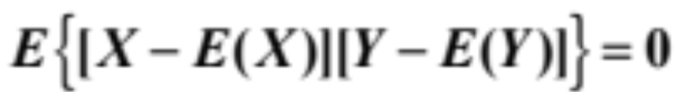

一、协方差的概念及性质
1. 问题的提出
协方差
相互独立
X 和 Y 相互独立
X 和 Y 不相互独立

Slide 3
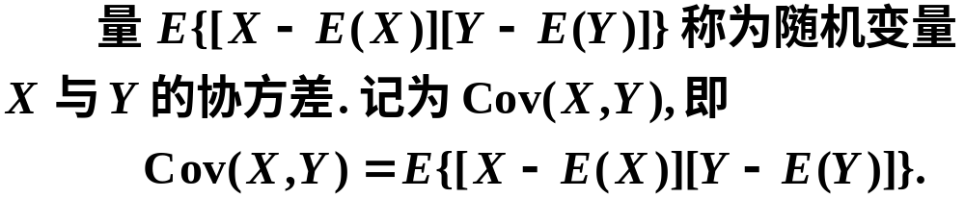
2. 定义
随机变量和的方差与协方差的关系
D(X±Y)= D(X) + D(Y) ± 2Cov(X, Y)
即方差的性质3.

Slide 4
3. 说明
协方差——反映了随机变量X和Y的线性相关性
当Cov(X,Y)>0时，称X与Y正相关；
当Cov(X,Y)<0时，称X与Y负相关；
当Cov(X,Y)=0时，称X与Y不相关.

Slide 5

4. 协方差的计算公式
证：

Slide 7
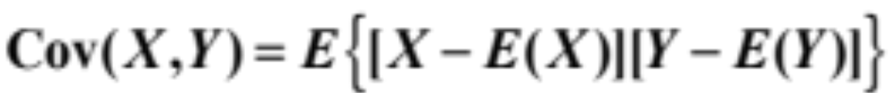

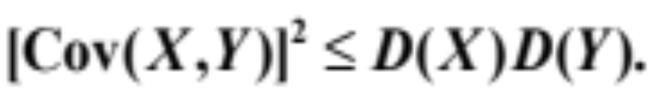
5. 性质
（1）Cov(X, Y) = Cov(Y, X).
（2）Cov(X, a) = 0，a是常数; Cov(X, X) = D(X).
（3）Cov(aX, bY) = abCov(X, Y)，a, b是常数.
（4）Cov(X₁+X₂,Y) = Cov(X₁,Y) + Cov(X₂,Y).
（5）
(柯西-施瓦茨不等式)

Slide 8
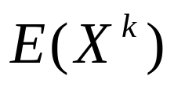
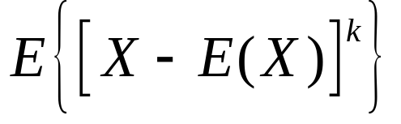
6. 矩
定义 设X和Y是随机变量，
若
， k =1, 2, ···
存在，称它为X的k阶(原点)矩.
若
， k =1, 2, ···
存在，称它为X的k阶中心矩.
特例: E(X)是X的1阶原点矩; D(X)是X的2阶中心矩.

Slide 9
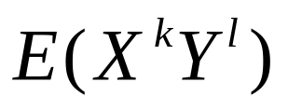
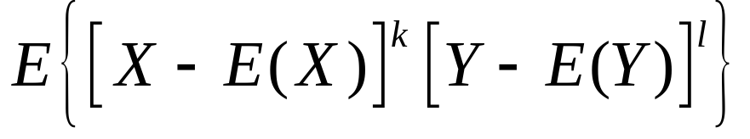
若
， k, l =1, 2, ···
存在，称它为X与Y的k+l 阶混合原点矩.
若
， k, l =1, 2, ···
存在，称它为X与Y的k+l 阶混合中心矩.
特例: Cov(X,Y)是1+1阶混合中心矩.

Slide 10
协方差的大小在一定程度上反映了X和Y相互间的关系，但它还受X与Y本身度量单位的影响，即有量纲.
例如：
Cov(kX, kY)=k²Cov(X,Y)
为了克服这一缺点，对协方差进行标准化，这就引入了相关系数 .

Slide 11
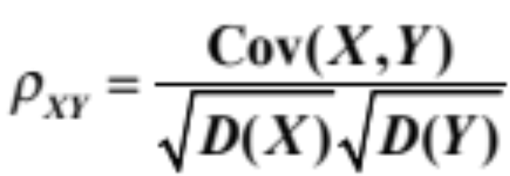
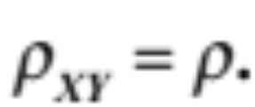
二、相关系数的概念及性质
1. 定义
设D(X)>0, D(Y)>0, Cov(X,Y)存在，则称
为随机变量X和Y的相关系数 .
在不致引起混淆时，记

Slide 12
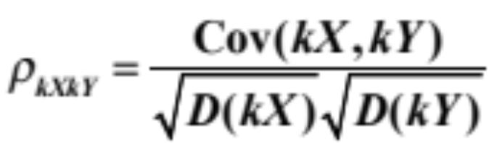
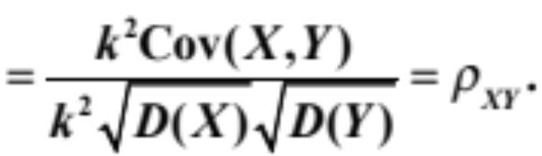
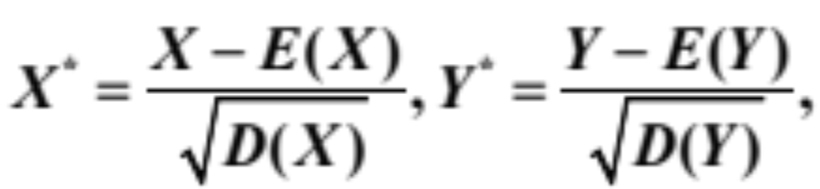
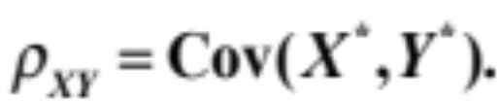
2. 说明
X和Y的相关系数又称为标准协方差；
相关系数这一数字特征是一个无量纲的值；
若记标准化变量
故不受
量纲的
影响
则

Slide 13
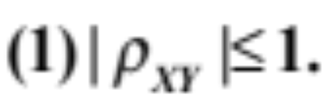
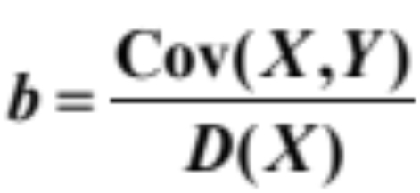
3. 相关系数的性质
证: 由方差的性质和协方差的定义知,
对任意实数b,有
0≤D(Y-bX)= b²D(X)+D(Y)-2bCov(X,Y )
令
，则上式为

Slide 14
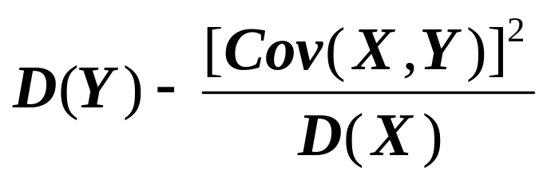
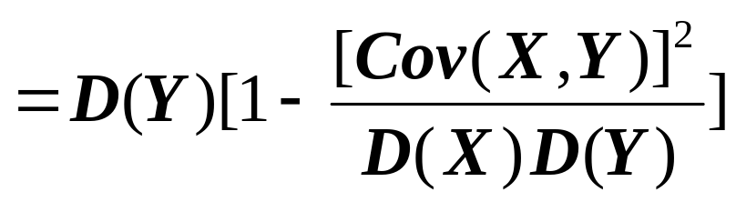
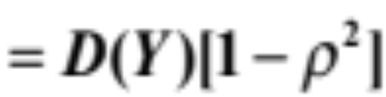
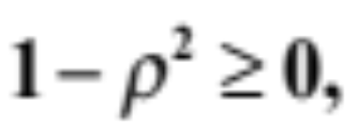
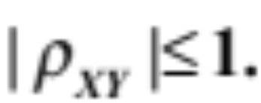
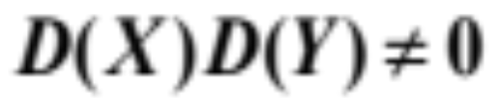
D(Y- bX) =
由于方差均是非负的，故必有
所以
注 当 时, 可推导出协方差性质(5)，即柯西-施瓦茨不等式

Slide 15
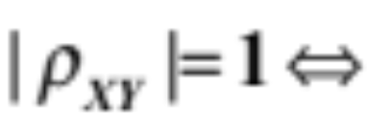
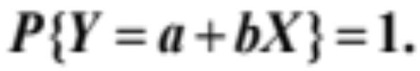
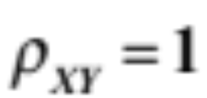
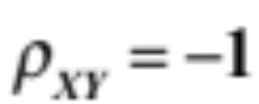
(2)
存在常数a, b, 使得
即X与Y在概率意义下存在着严格的线性关系.
特别地，
当
时，b>0，即X与Y严格正相关；
当
时，b<0，即X与Y严格负相关.
相关系数——反映了两个随机变量之间的 线性关系密切程度
有时也称其为“线性相关系数”.

Slide 16



三、相关系数的意义
1. 问题的提出
考虑以X的线性函数a+bX
来近似表示Y;
用均方误差e衡量近似程度.

Slide 17

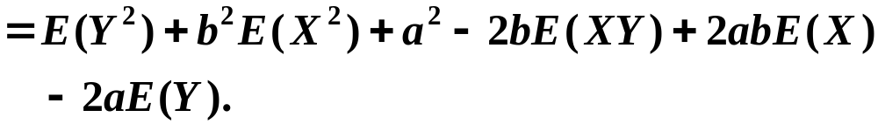
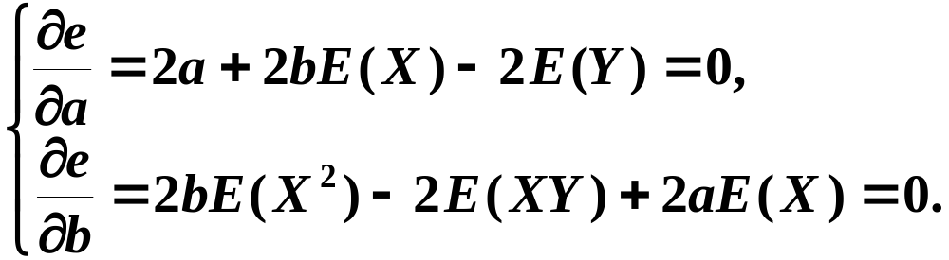
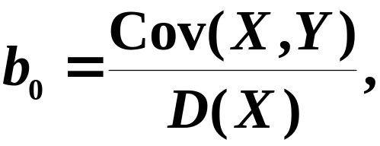
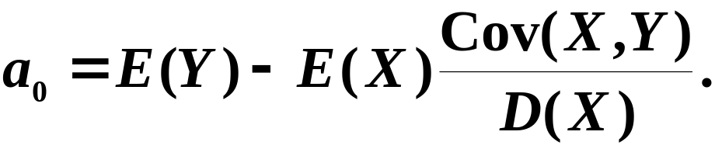
这样求出的最佳逼近
为L(X)=a₀+b₀X
解得

Slide 18
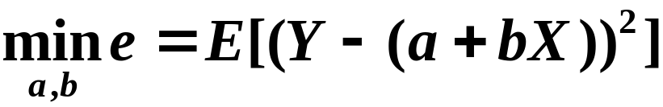
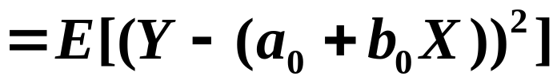


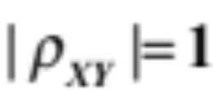
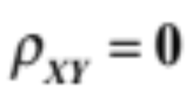
2. 相关系数的意义
当
时，X和Y以概率1存在严格线性关系.
当
时，X和Y无线性关系，称作不相关.

Slide 19
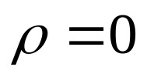
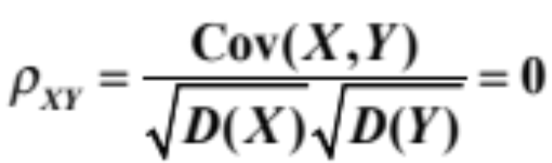
3. 不相关与相互独立的关系
当X 和Y 独立时， ，但其逆不真.
由于当X和Y独立时，Cov(X,Y)= 0.
故
但由
并不一定能推出X和Y 独立.
请看下例.

Slide 20
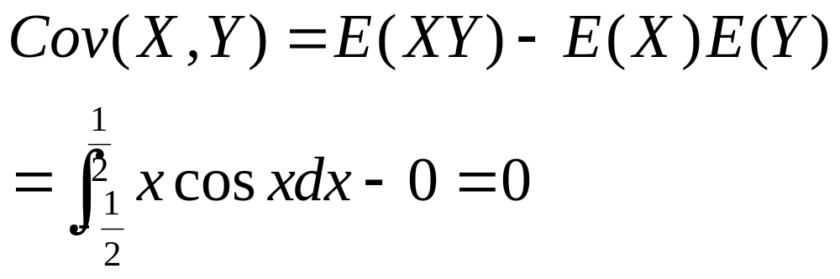
反例 设 X 服从(-1/2, 1/2)内的均匀分布,而
Y=cos X,
不难求得，
因而 ，
即X和Y不相关 .
但Y与X有严格的函数关系，
即X和Y不独立 .
X与Y有三角函数关系，
但不是线性关系

Slide 21

结论
(1) 不相关与相互独立的关系
相互独立
不相关
(2) 不相关的充要条件

Slide 22

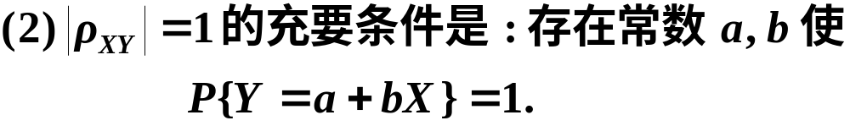
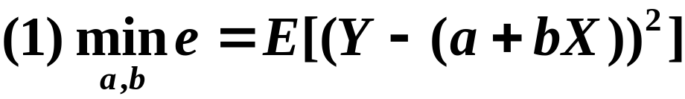




4. 相关系数的性质(续证)
证(略)：

Slide 23
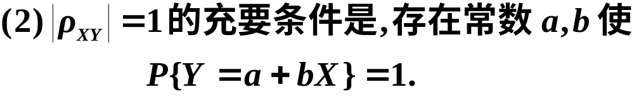

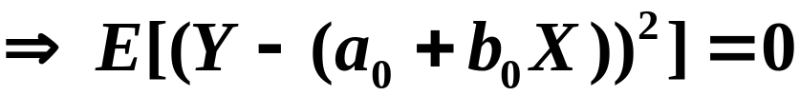
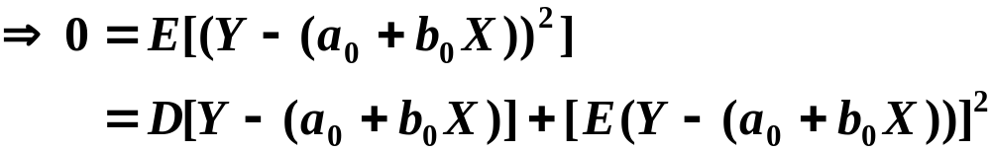




由方差性质知

Slide 24






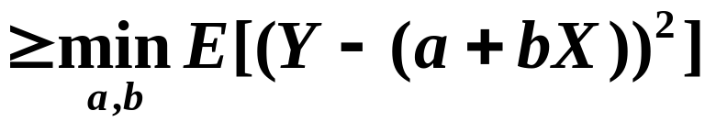
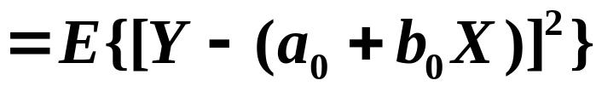

故有

Slide 25
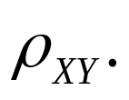
例1 设随机变量(X,Y)的联合分布律为
Y X | 0 | 1
-1 | 0.15 | 0.10
0 | 0.20 | 0.30
1 | 0.15 | 0.10
求

Slide 26
分析：
求
Cov(X,Y)= E(XY)-E(X)E(Y),
D(X)=E(X²)-E²(X),
D(Y)=E(Y²)-E²(Y).
求E(X²), E(X), E(Y²), E(Y), E(XY)
求X，Y，XY的分布律

Slide 27
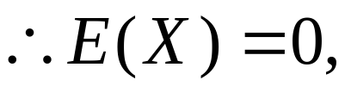
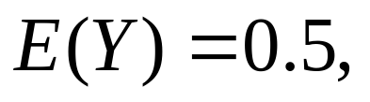
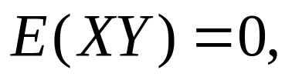
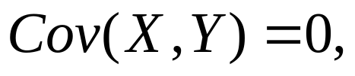
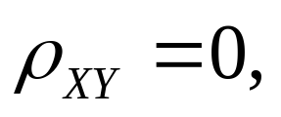

则X与Y不相关，但
所以X与Y不相互独立，其实

Slide 28




例2
解

Slide 29





Slide 30






Slide 31



结论
只有上述情形下，独立与不相关等价.

Slide 32


单击图形播放/暂停 ESC键退出

Slide 33




例3 设X、Y的联合概率密度为
求X和Y的相关系数.
解

Slide 34





同理可得：

Slide 35





例4 已知X、Y的方差及相关系数分别为D(X)=25, D(Y)=36, ρ=0.4, 则
D(X+Y)= ————，D(X-Y)= —————.
解

Slide 36





例5(难)
解

Slide 37











Slide 38
单击图形播放/暂停 ESC键退出

Slide 39


四、小结
1. 协方差和相关系数均反映了随机变量X和Y的线性相关性.
2. 计算公式

Slide 40
3. 协方差的性质
（1）Cov(X, Y) = Cov(Y, X).
（2）Cov(X, a) = 0，a是常数; Cov(X, X) = D(X).
（3）Cov(aX, bY) = abCov(X, Y)，a, b是常数.
（4）Cov(X₁+X₂,Y) = Cov(X₁,Y) + Cov(X₂,Y).
（5）

Slide 41
4. 相关系数的意义
当
时，X和Y以概率1存在严格线性关系.
当
时，X和Y无线性关系，称作不相关.
5. 不相关与相互独立的关系
相互独立
不相关

